Slide 1
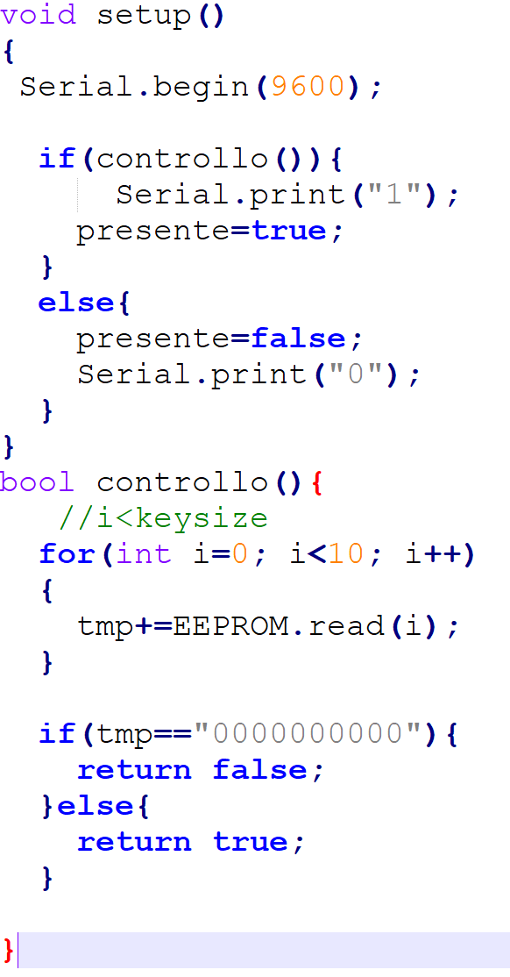
-Nella setup inizializzo la seriale, richiamo un controllo per vedere se nella eeprom di Arduino e’ gia presente una key, comunico a Java tramite seriale che la chiave esiste o no.
-Controlla che nella eeprom ci siano caratteri
diversi da 0, questo significa che la eeprom
e’ vuota.

Slide 2
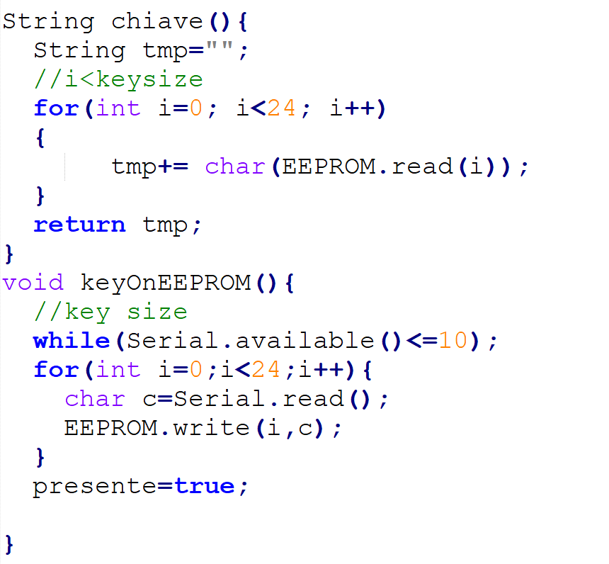
-La prima procedura
restituisce la chiave
scritta sulla eeprom.
-inizializza la eeprom
con la chiave generate
da java.

Slide 3
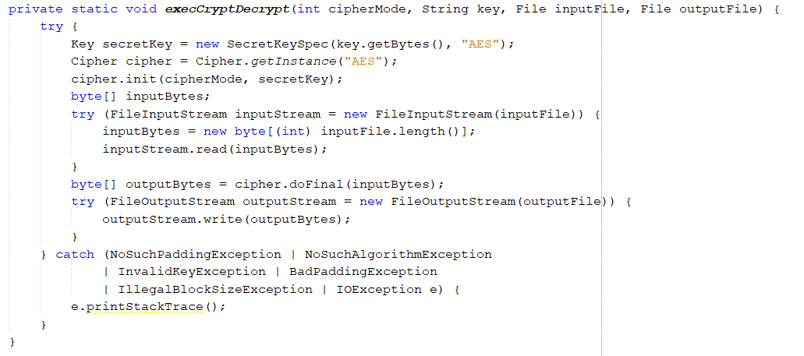
Questa funzione riesce
a cryptare e decryptare
passandoli file di input
ed output, e la chiave
di cryptazione.

Slide 4
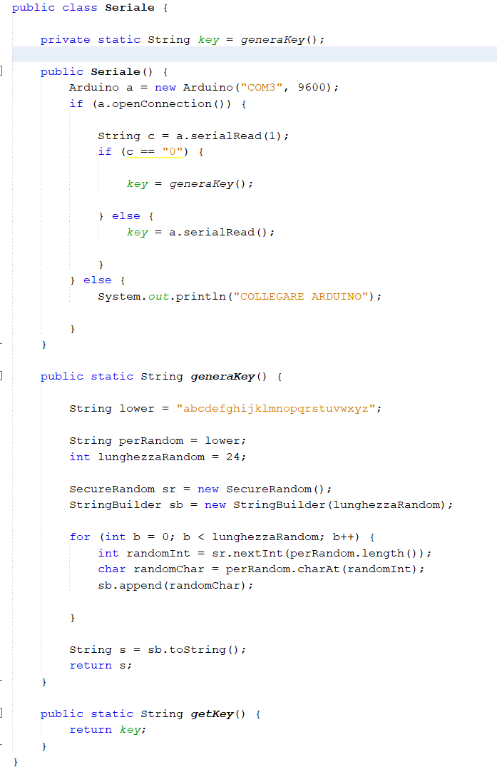
Qui controllo che la seriale sia collegata ad Arduino, legge o
genera la chiave in base alla presenza, genera una chiave formata da 24 caratteri letterali.

Slide 5

il sito è stato creato: 1) per dare la possibilità ai clienti di scaricare il software 2)ho inserito una parte dove spiega l'utilizzo del software 3)nell'indice ho creato una sezione per andare sulla pagina git hub del progetto e per visualizzare le problematiche riscontrate durante la creazione del progetto 4) esiste un bottone per scaricare il documento dei requisiti inerente al progetto

